Slide 1
슬라이드 시스템
Incremental learning

Slide 2






Module design
AL part
Recommendation module
Patch generator module
RCMD module
226 Server
Patch classifier train module
WSI classifier train module
Training part
Notes:
Recommendation module
주요 역할: oracle에게 학습이 필요한 이미지를 추천해 주는 모듈
Patch generator module
주요 역할: oracle에 의해서 선택된 이미지를 패치 이미지로 생성하는 모듈
Patch classifier train module
LossDiff :
주요 역할 : noisy-label 및 noise-data 처리의 목적
AL system의 특수성:
AL 추가될 데이터는 noise 발생 가능성이 현저히 낮음 : 사실상 전문의에 의한 전수 검사
D/M case: 전수 검사에 가까운 데이터가 추가될 예정
N case: 일부 데이터의 자동 선택이 발생함 – noise-data(일부, 알고리즘 버그)/ noisy-label(X)
** 기존 방식으로 WSI 이미지를 추가해야 하는 경우에 LossDiff 작동 필요
WSI classifier train module
Feature_cube :
Feature_cube의 경우 큰 이슈 사항은 없는 것으로 확인
모듈이 학습 대상 기간에 해당하는 각 folder를 읽어와서 학습할 예정

Slide 3
추후 개발 계획 (AL) * 개발 계획은 현재 서버에 대한 현황 파악이 완전하지 않음으로, 변경될수 있음
범위 |  | 항목 | 내용 | 기간
추천 파트 | 1 | DB 확인 | DB 체크 및 복구 확인. 정상 작동 여부등에 대한 확인 절차 | 10/25~31 (완료)
 | 2 | WSI 분류기 수정 | 기존 시스템 수정 작업 patch p-value 정보 생성하도록 변경 DB 변경 필요 씨젠 AI 팀과 협의 필요함 | 11/1~11/9 (완료)
 | 3 | WSI 추천 모듈 설치 | 일부 개발 및 설치된 모델에 대한 확인 및 테스트 | 11/7~15 (완료)
 | 4 | Patch 추천 모듈 설치 | 패치 추천 모듈 설치 region-based 기반 알고리즘 | 11/15~25 (1차 완료)
 | 5 | Patch generator 설치 | 패치 생성기 설치 | 11/24~12/2 (12/6 완료)
 | 6 | 추천 파트 모듈 테스트 | 추천 파트 모듈의 정상 작동 테스트 | 12/3~9
UI | 1 | UI 개발 협의 | UI 개발과 관련한 주요 내용 논의 개발 기능등에 대한 협의 필요 | 11/1~
* 추천 모듈 테스트는 UI 개발 및 사용이 가능한 수준일때 테스트 가능
훈련 파트 | 1 | storage 협의 | storage에 대한 구성을 최종적으로 정의 추천 파트 설치 이후, (테스트를 통해) oracle의 업무 처리 가능량, 하루 적합한 추천수, 작업 기간 등을 고려 | 추천 파트 설치 이후
 | 2 | patch training 모듈 | 생성된 패치로 모델 훈련이 storage에 적합하게 구동하도록 설치. 각 모델의 저장 방법 및 관리 방법 등을 협의 필요 | 12/9 ~ 1216
 | 3 | WSI training 모듈 | 수집된 WSI로 모델 훈련이 storage에 적합하게 구동하도록 설치. 각 모델의 저장 방법 및 관리 방법 등을 협의 필요 | 12/19 ~ 12/23
 | 4 | 전체 모듈 테스트 | 추천 파트 및 훈련 파트에 대한 작동 확인 및 모델 성능의 영향 등을 평가. | 12/23 ~

Slide 4
슬라이드 시스템
Incremental learning – UI

Slide 5
슬라이드 시스템 |
논의 필요 사항
다음의 경우에 대해서, notice할 장치가 필요함
<Oracle selection> = 3 (disappeared) : system recommended but ORACLE disagreed
‘추천 list’ 에서 삭제됨 => 다른 Oracle에 의해 중복 작업이 이루어지는 등의 이슈 가능
중복 선택시 팝업 메시지 등 작업 완료 여부를 확인 할 수 있는 장치 필요
=> 색상으로 구분
패치 추천
패치 추천 결과를 DP viewer에서 확인했을 때
결과를 무시, 실수로 놓치는 경우에 대한 처리 방법 논의 필요
=> 날짜 별로 관리 되기 때문에 일정 기간이 지난 후 반응 하지 않은 것은 disagree
현재 패치의 선택 (전문의/추천) 방법에 따른 tracking이 필요함
레이블링 보조 시스템 계획중
재학습 DP viewer 작동 방법 조금 더 구체적으로 작성 필요함
=> 전문의 선택/ 추천에 따른 폴더 분리. 재학습 DP viewer 작동 방법 논의 완료
Notes:
LC의 초반 상승 속도가 높음으로, 이정 구간 이후 부터 SN +overlap방법을 도입해 보려고 함.

Slide 6
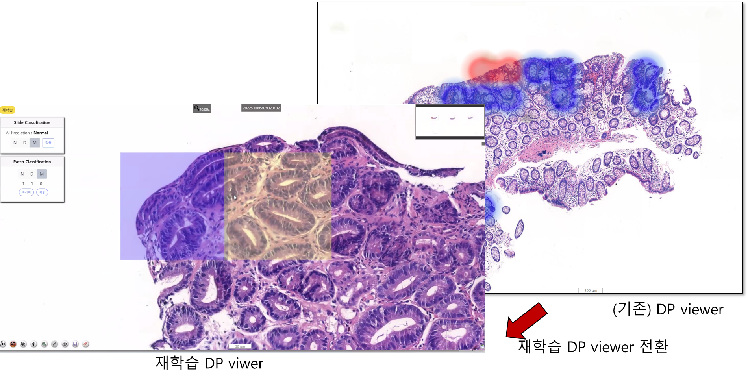
슬라이드 시스템 |
2. UI 관련
---
1) DP viewer 작동 예상 시나리오 논의
(1) 재학습 DP viewer 가 바로 작동?
(2) 재학습 탭으로 이동 후 재학습 DP viewer 작동?
(3) 재학습 DP viewer 작동 버튼 생성
ㄴ> '(3) 재학습 버튼' 형태로 개발될 예정 (일부 개발 완료)
Notes:
LC의 초반 상승 속도가 높음으로, 이정 구간 이후 부터 SN +overlap방법을 도입해 보려고 함.

Slide 7
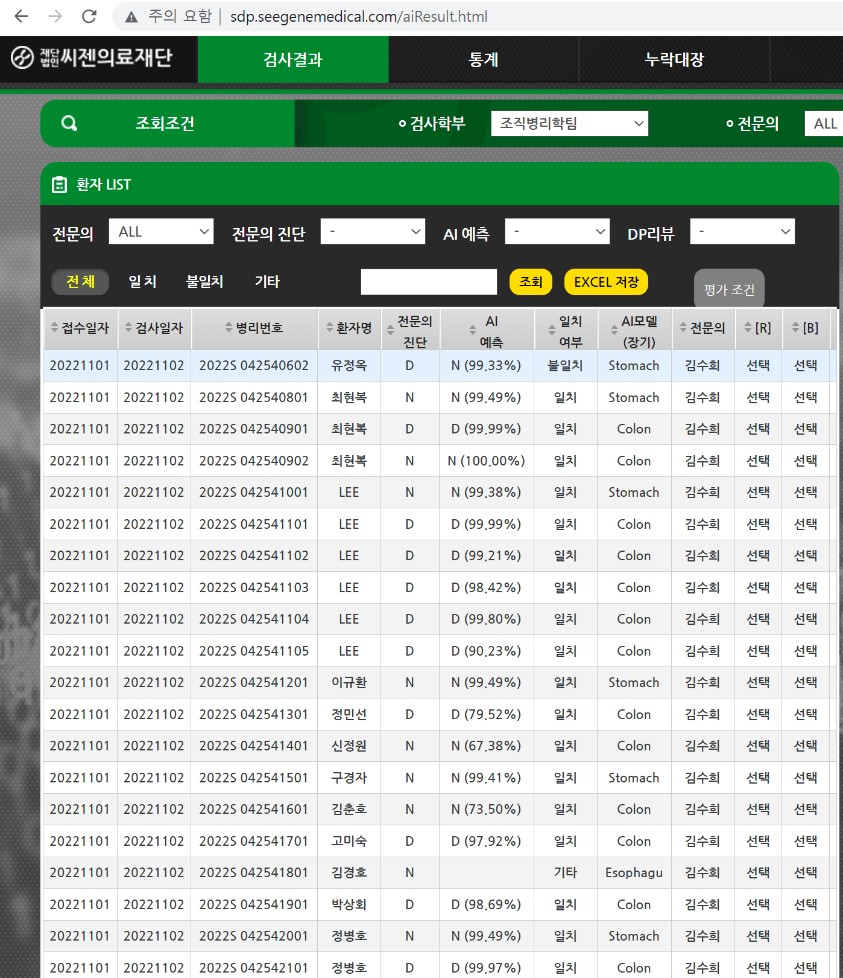
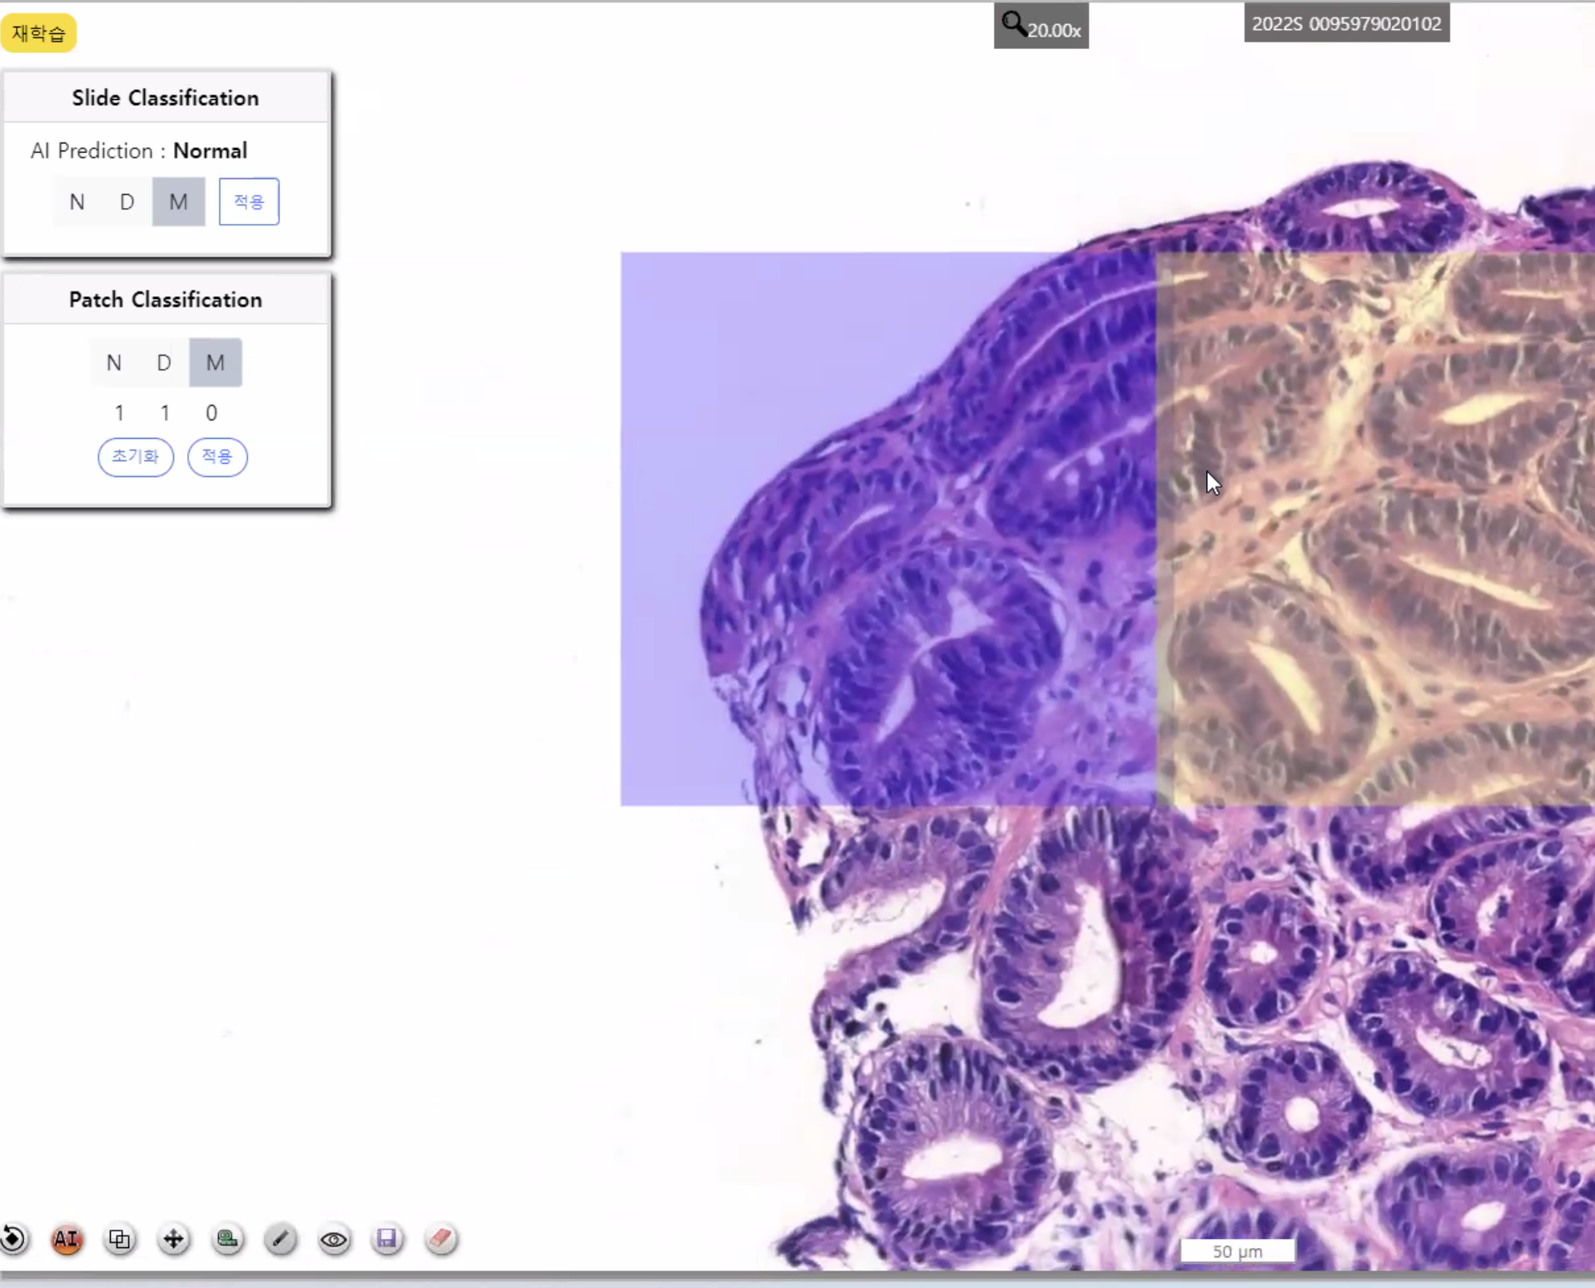
슬라이드 시스템 |
2) 비추천 학습 사례 논의
비추천 학습의 경우 -> DP viewer -> 에서만 추가하도록
원인: 메타 정보만을 가지고 학습 여부를 결정하는 것은 모호함
따라서, DP viewer에서만, 재학습 list로 넘어 가도록. (시나리오)
3) 검사 결과 추천 여부 확인 논의
색깔 혹은 칸을 추가 할 예정 (중복 선택 방어)
Notes:
LC의 초반 상승 속도가 높음으로, 이정 구간 이후 부터 SN +overlap방법을 도입해 보려고 함.

Slide 8
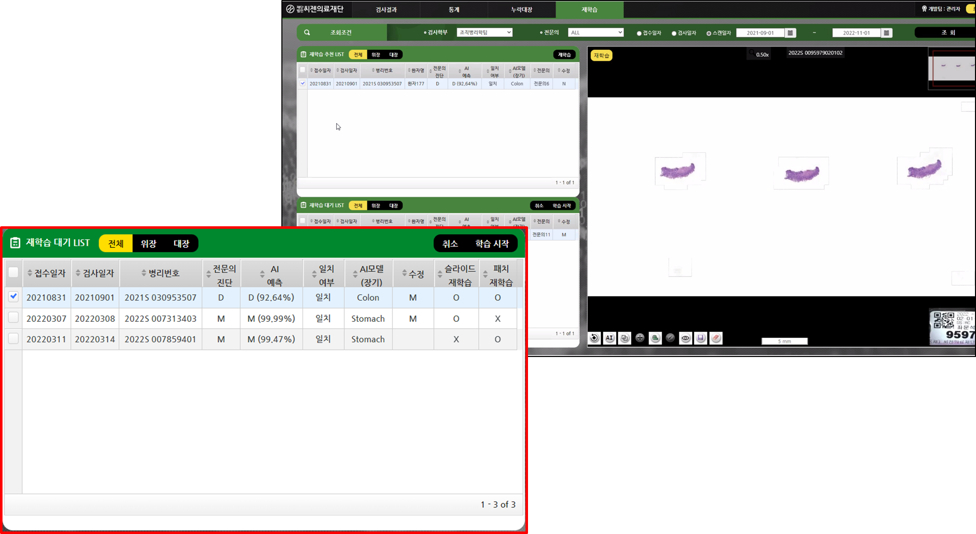
슬라이드 시스템 |
4) 완료 인지자 관련 논의
내용: 완료 여부를 확인 할수 있는 인지자가 필요함 (DB 변경 및 중복 작업 방지 목적)
=> 날짜별 관리임으로 문제가 없을 것임
즉, 날짜별 로딩을 통해서, 해당 날짜가 지난 경우 디스플레이 하지 않는 방식을 사용
따라서, code =3 (disagree)에 대해서 disagree 케이스와 code 1 케이스를 합쳐도 문제가 없음
날짜 별로 관리 하는 경우, disagree를 구분하는 것이 필요성이 떨어짐
Notes:
LC의 초반 상승 속도가 높음으로, 이정 구간 이후 부터 SN +overlap방법을 도입해 보려고 함.

Slide 9
슬라이드 시스템 |
5) 취소 상황에 대한 시나리오
현재, 취소 상황에 대한 시나리오가 없다.
그러나, 초기화 상태에서 적용 버튼을 누르면 DB에 적용되도록 함
대응 가능한 시스템이 존재함 (초기화 및 적용 버튼) 추후 사용자 피드백 수집 예정
Notes:
LC의 초반 상승 속도가 높음으로, 이정 구간 이후 부터 SN +overlap방법을 도입해 보려고 함.

Slide 10
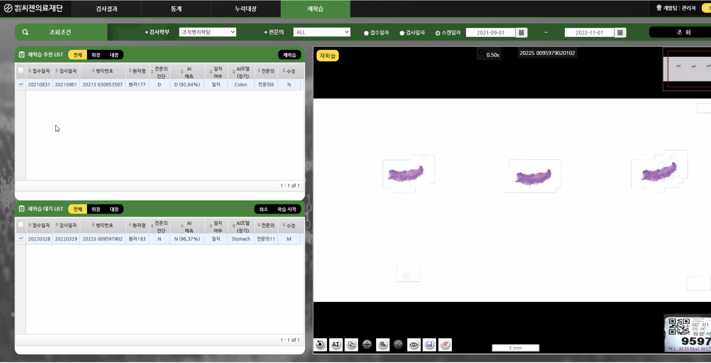
슬라이드 시스템 |
6) 재학습 DP viewer 및 슬라이드 학습 여부 결정 방법
현재 모든 재학습은 DP viewer에서 생성되도록 구성
DP viewer에서 슬라이드 재학습 여부를 결정하게 됨
요약된 DP viewer 에서 바로 클릭 가능
=> 현재 시나리오 1,2와 3,4를 통합해서 두 개의 시나리오로 전환해야 함
재학습 DP viewer
재학습 Tab
Notes:
LC의 초반 상승 속도가 높음으로, 이정 구간 이후 부터 SN +overlap방법을 도입해 보려고 함.

Slide 11
슬라이드 시스템 |
7) 동의- 비동의 구분 방법
추천 - 비동의 => 아무 조치가 없는 경우
동의-비동의 방법 : 레이블을 변경으로 인해서 인지가 가능함 (패치 레이블 변경)
***추가 논의 필요 사항 => 수정이 일어나지 않을 수 도 있음.......(모델 입장에서는)...
8)추천 모듈의 런 시간 확인
씨젠 내부 검토 예정
우선은 아침 4시 자동 작동이 좋을 것으로 보임
현재 AI 진단 모델 => 중간 모델을 사용해서 자연적으로 돌아가게 설정되어 있음
기타
1) 실제 사용하면서 피드백 필요
3) 동의 비동의 구분방법어차피 레이블을 변경해야함
Notes:
LC의 초반 상승 속도가 높음으로, 이정 구간 이후 부터 SN +overlap방법을 도입해 보려고 함.

Slide 12
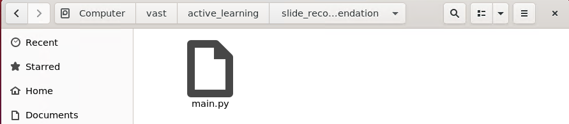
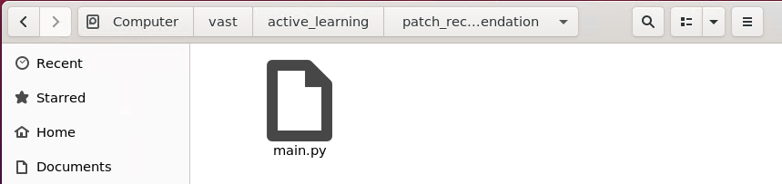
IL | AL 시스템 개발
8)추천 모듈의 런 시간 확인
씨젠 내부 검토 예정
우선은 아침 4시 자동 작동이 좋을 것으로 보임
현재 AI 진단 모델 => 중간 모델을 사용해서 자연적으로 돌아가게 설정되어 있음
작동 방안
WSI 추천 모듈
위치: server#226 >> Computer/vast/active_learning/slide_recommendation
Start point
WSI => 날짜를 기준으로 스타트 명령을 내려 줘야함 (협의 필요)
오전 4시 순차 작동으로 개발 중
Patch 추천 모듈 설치
위치 : server#226 >> vast/active_learning/patch_recommendation
Start point
patch 추천 모듈 => WSI 와 연결되어 있음 WSI 동작시 동시 동작을 기본으로 구상 중
별개로 운영 가능 (현재는 분리되어 있음)
Notes:
LC의 초반 상승 속도가 높음으로, 이정 구간 이후 부터 SN +overlap방법을 도입해 보려고 함.

Slide 13
슬라이드 시스템
Incremental learning – DB

Slide 14
IL | AL 시스템 개발 – DB 수정
Table: recommend_slide
Key | Attribute name | Type | Description | source | Note
PK | ID | Bigint | Index of the table | Automatically generated
FK | Model_key | Varchar(255) | Key of the model | MM.model_key
 | Slide_name | Varchar(255) | Name of the slide | TR.barcode == SQ.slide_name
 | Anotomy | Varchar(255) | Anatomy of the slide | TR.slide_type == SQ.anatomy | Colon or stomach
 | Slide_path | Text | Location of the slide | SQ.slide_path
 | Slide_copy_path | Text | -Path to copy the slide -Location of the copied slide | Be written after copying slide | *same as slide_path for testing
 | Scan_date | Timestamp | Scan date of the slide | SQ.date_time_added
 | WSI_prediction | Char(1) | Prediction of the slide | TR.result_type | D or M or N
 | WSI_score | Double | Confidence score of the slide prediction | SQ.label_p | Range of [0, 1]
 | Slide_groundtruth | Char(1) | Ground truth of the slide | SQ.slide_level_label | D or M or N
 | Oracle_selection | Int(1) | Variable to flag if the slide was selected to be retrained | Automatically generated with the default value (0) | 0: default 1: system recommended 2: system recommended and ORACLE agreed 3: system recommended but ORACLE disagreed 4: system did not recommend but ORACLE selected 5: system did not recommend and Oracle did not select (patch-only)
*Values of some attributes are copied from <model_management (MM)>, <tb_test_result (TR)> and <slides_queue (SQ)>
*Flag col 삭제
* Use case를 기준으로 0,1 코드 삭제 코드 4 추가 (patch table과의 일관성을 위해서 코드 2 부터 시작)

Slide 15
IL | AL 시스템 개발 – DB 수정
Table: recommend_patch
Key | Attribute name | Type | Description | source | Note
PK | ID | Bigint | Index of the table | Automatically generated
FK | Slide_name | Varchar(255) | Name of the slide | RS.slide_name == AP.slide_name
 | Anatomy | Varchar(255) | Anatomy of the slide | RS.anatomy == AP.anatomy | Colon or stomach
 | Patch_name | Text | Name of the patch
 | Patch_prediction | Char(1) | Prediction of the patch | AP.patch_label | D or M or N
 | Patch_score | Double | Confidence score of the patch prediction | AP.label_p | Range of [0, 1]
 | X_scale | Varchar(10) | Slide scale (x) | AP.x_scale | *might be changed to int
 | Y_scale | Varchar(10) | Slide scale (y) | AP.y_scale | *might be changed to int
 | X_loc | Varchar(10) | Patch coordinate (x) | AP.x_loc | *might be changed to int
 | Y_loc | Varchar(10) | Patch coordinate (y) | AP.y_loc | *might be changed to int
 | Patch_gen_path | Text | -Path to generate the patch -Location of the generated patch | Be written after copying slide
 | Patch_groundtruth | Char(1) | Ground truth of the patch | Be written if ORACLE selected it to be retrained | D or M or N or NULL
 | Oracle_selection | Int(1) | Variable to flag if the patch was selected to be retrained |  | 0: default 1: system recommended 2: system recommended and ORACLE agreed 3: system recommended but ORACLE ignored 4: system did not recommend but ORACLE selected
*Values of some attributes are copied from <recommend_slide (RS)> and <ai_predictions (AP)>

